Slide 1
Veľkonočné sviatky
AKo slávime veľkonočné trojdnie

Slide 2
Veľkonočné trojdnie
Veľké tajomstvá nášho vykúpenia slávime od sv. omše zvanou „Pánovou večerou“ vo štvrtok večer až po vešpery veľkonočnej nedele. Veľkonočné trojdnie neznamená tri dni príprav na Veľkú noc, ale označuje jednu veľkú noc slávenú počas troch dní, Veľkú noc vo svojej celistvosti, ako prechod od umučenia cez smrť a pochovanie až k vzkrieseniu. Ide o jedno jediné tajomstvo slávené v troch aktoch v priebehu troch dní.

Slide 3
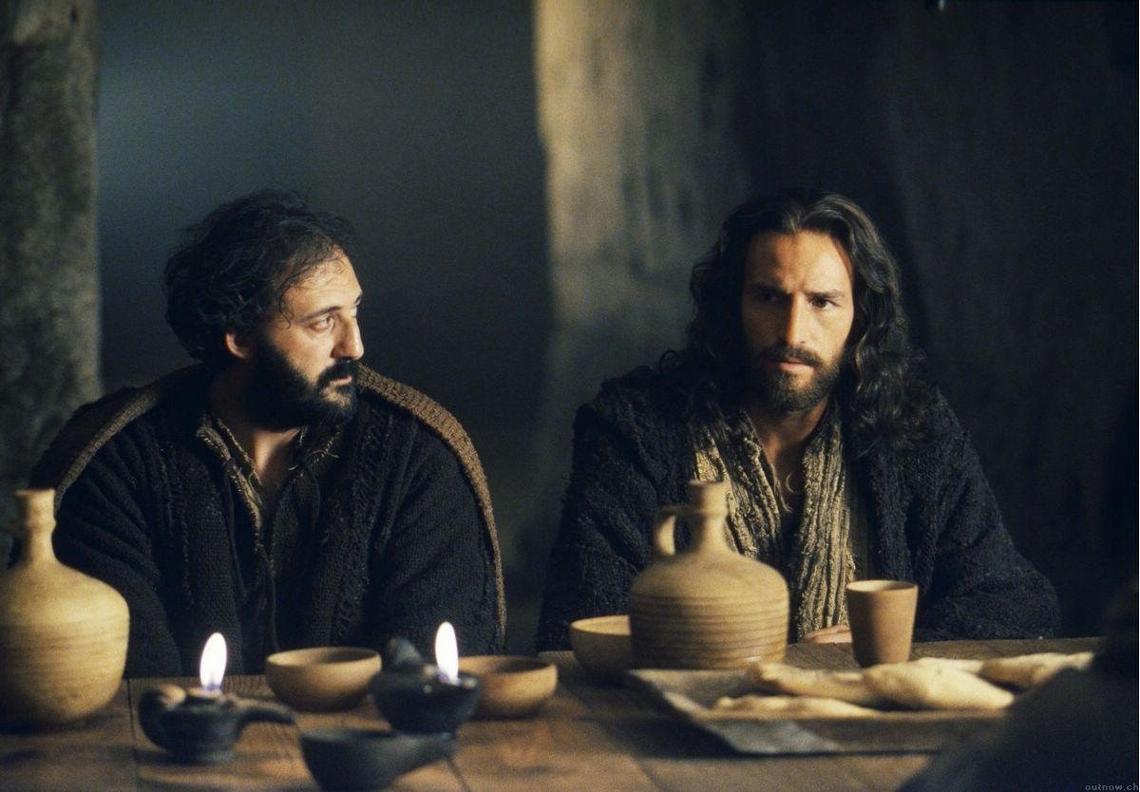
Zelený štvrtok
Vo štvrtok večer slávil Ježiš poslednú večeru so svojimi učeníkmi. V tento večer ustanovil dve sviatosti: kňazstva a eucharistie, resp. premenil chlieb a víno na svoje telo a krv. Súčasne takto odovzdal apoštolom kňazskú moc so slovami: „Toto robte na moju pamiatku.“

Slide 4
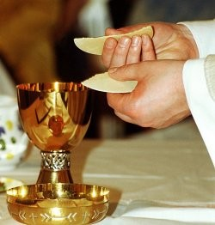
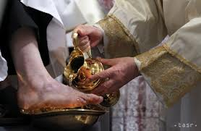
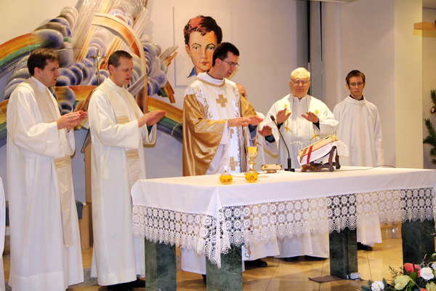
Podstatou Zeleného štvrtka je spomienka na ustanovenie Sviatosti Oltárnej i sviatosti kňazstva. Na Zelený štvrtok predpoludním biskupi slúžia sväté omše so všetkými kňazmi svojich diecéz, táto svätá omša sa nazýva Missa chrismatis. Pri omšiach posväcujú tri druhy oleja: krizmu, olej katechumenov a olej chorých. Olej je znamením sily. V liturgii sa olej používa pri krste, birmovaní, sviatosti pomazania chorých a pri vysvätení kňazov.
Toto robte na moju pamiatku...

Slide 5
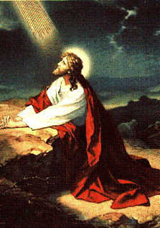
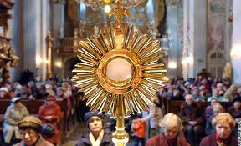
”Bdejte a modlite sa, aby ste neprišli do pokušenia.”

Slide 6
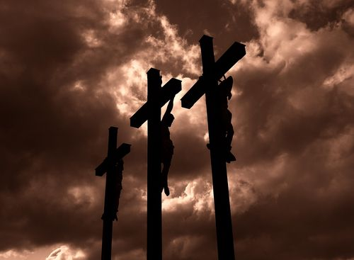
Veľký piatok
„ Bolo už okolo dvanástej hodiny a nastala tma po celej zemi až do tretej hodiny popoludní. Slnko sa zatmelo, chrámová opona sa roztrhla napoly a Ježiš zvolal mocným hlasom: „Otče, do tvojich rúk porúčam svojho ducha." Po tých slovách vydýchol. „

Slide 7
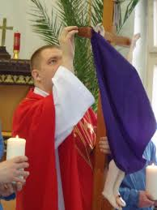
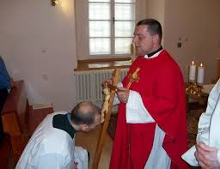
Veľký piatok je dňom Pánovho umučenia a smrti. V tento deň sa postíme, cez čo vyjadrujeme našu účasť na jeho obeti. Eucharistia sa neslávi, no v popoludňajších hodinách sa koná pripomienka Pánovho umučenia a smrti.
Poklona krížu

Slide 8
Biela sobota
„Tu istý muž menom Jozef, člen rady, dobrý a spravodlivý človek z judejského mesta Arimatey, ktorý nesúhlasil s ich rozhodnutím ani činmi a očakával Božie kráľovstvo, zašiel k Pilátovi a poprosil o Ježišovo telo.
Keď ho sňal, zavinul ho do plátna a uložil do vytesaného hrobu, v ktorom ešte nik neležal.
Bol Prípravný deň a už sa začínala sobota. Odprevádzali ho ženy, ktoré s ním prišli z Galiley. Pozreli si hrob aj to, ako uložili jeho telo.
Potom sa vrátili domov a pripravili si voňavé oleje a masti. Ale v sobotu zachovali podľa prikázania pokoj.“

Slide 9
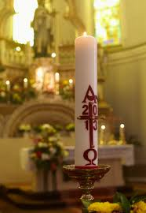
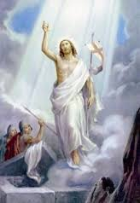
Obrad vzkriesenia
Veľkonočná vigília – noc pred Veľkonočnou nedeľou, bola liturgicky veľmi bohatá bohoslužba, ktorá sa začínala v sobotu večer, trvala celú noc a končila sa v nedeľu ráno krstom katechumenov.
Zapaľovaním veľkonočného ohňa a svätením veľkonočnej sviece - paškálu, sa začína liturgia veľkonočnej vigílie. Táto svieca je stredobodom veľkonočnej slávnosti. Po slovách „Kristus, svetlo sveta - Bohu vďaka“ sú od nej zapálené ďalšie sviece, ktoré si priniesli veriaci.
Po 40 dňovej prestávke opäť zaznie víťazný spev Aleluja!

Slide 10
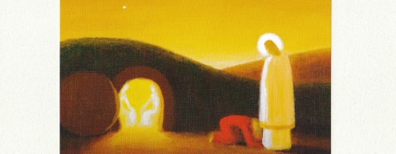
Aleluja!

